Slide 1
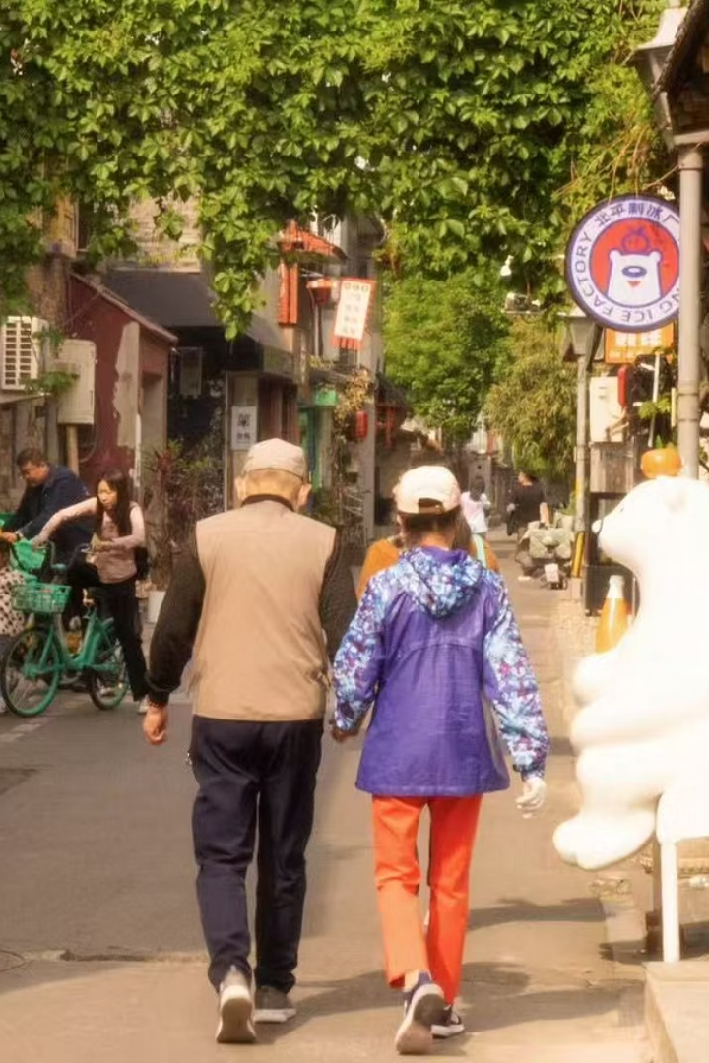

MemorySketch: 代际共创的智能回忆图像系统
队伍名称：MemorySketch创新团队
项目成员：洪德欣，张举，刘好佳，王广科，李子强 (排名不分先后）
指导教师：田军锋，王玉璟
答辩日期：2024年6月8日

Slide 2

痛点与机遇：银发浪潮下的情感空白
中国60岁及以上老年人口达2.97亿（2024）。
失智抑郁人群超2000万，情绪陪伴需求巨大。
图像回忆疗法显著改善抑郁评分，平均下降18%。
生成式AI与老年友好交互融合，正填补新型“科技+陪伴”服务空白。

Slide 3

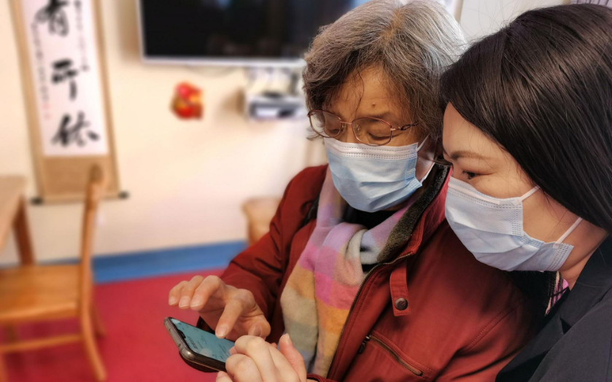



MemorySketch解决方案概览
多模态情绪检测
精准识别老年人情绪变化。
图像式记忆唤醒
定制化图像触发回忆，缓解孤独。
家庭协同共创
支持多代际共同参与创作。
隐私友好降级
保护用户数据安全与隐私。
我们通过智能系统流程，连接老年人与家庭，共创美好回忆。

Slide 4



核心技术架构：赋能回忆共创
应用层
1
老人端App、家庭端Web、小程序
智能层
2
ChatGPT Prompt Engine、Stable Diffusion、Fusion Decision Engine
感知层
3
PPG、语音、视觉多源数据
基于FastAPI、Vue3、MongoDB，构建稳定高效系统。

Slide 5









MemorySketch 系统组件结构环
感知层
分析层
捕捉用户语音、视觉及生理数据。
识别情绪、生成提示词并合成图像。
表达层
安全与控制
提供交互界面，实现家庭共创与图像反馈。
保障数据隐私与系统稳定运行。

Slide 6



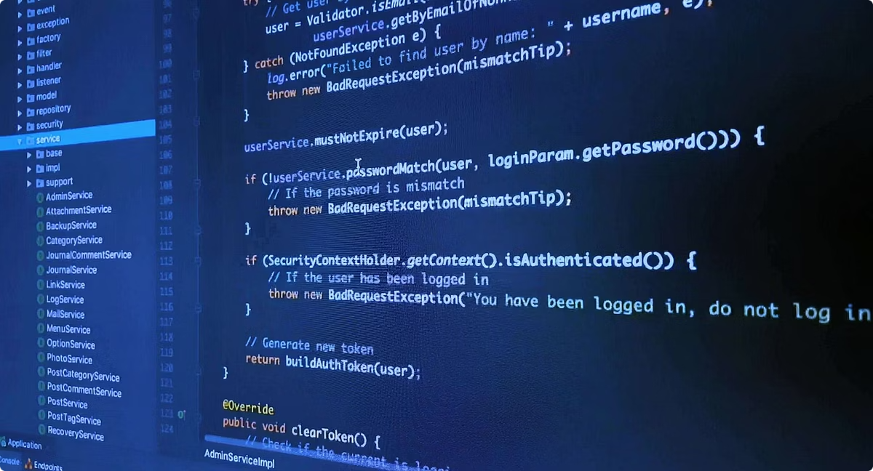





MemorySketch系统流程
用户登录
安全访问MemorySketch系统。
调整感知权限
智能降级保障稳定，隐私优先，用户自主掌握感知权限。
情绪感知
识别语音与视觉情绪信号。
记忆讲述
语音转文本，家属可远程互动。
图像生成
智能创作专属回忆图像。
数字记忆册
生成并保存或共享珍贵回忆。
容错与降级
智能处理异常，保障系统稳定。

Slide 7







核心技术架构：MemorySketch系统流程
语音识别
情绪识别模块
图像生成模块
前端交互界面
通过讯飞API，精确捕获用户语音信息。
集成Wav2Vec2、ECAPA-TDNN，深入分析语音情绪。
基于Stable Diffusion，智能生成回忆图像。
提供家庭共创、图像浏览和情绪反馈功能。
数据处理与存储
模态切换与降级
安全与隐私保障
支持本地脱敏存储与云同步，保障数据安全。
智能应对异常且尊重老人意愿，确保系统持续稳定运行。
构建多重防护，全面保护用户数据隐私。

Slide 8
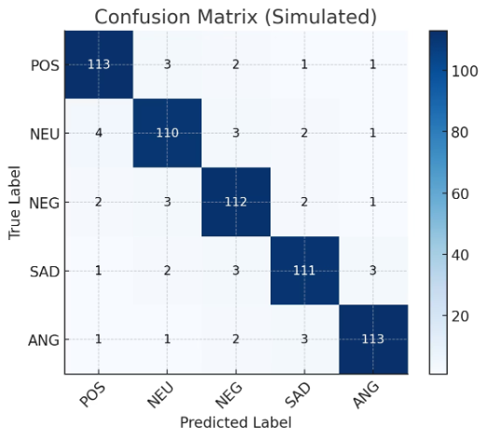
多模态情绪检测性能：精准感知
模型类型：ECAPA-TDNN + WavLM 融合模型，用于多分类情绪识别（共5类）
语音情绪识别F1评分达0.92。
总样本数：1000（每类约200条）
PPG+EDA情绪判断准确率0.87。
准确率（Accuracy）：93.6%
主要分类标签：
视觉辅助后整体F1评分提升3.5 pp。
🤗 喜悦（Happy）
😠 愤怒（Angry）
😢 悲伤（Sad）
多模态融合技术，实现对老年人情绪的精细化捕捉。
😐 平静（Neutral）
😨 焦虑（Anxious）

Slide 9
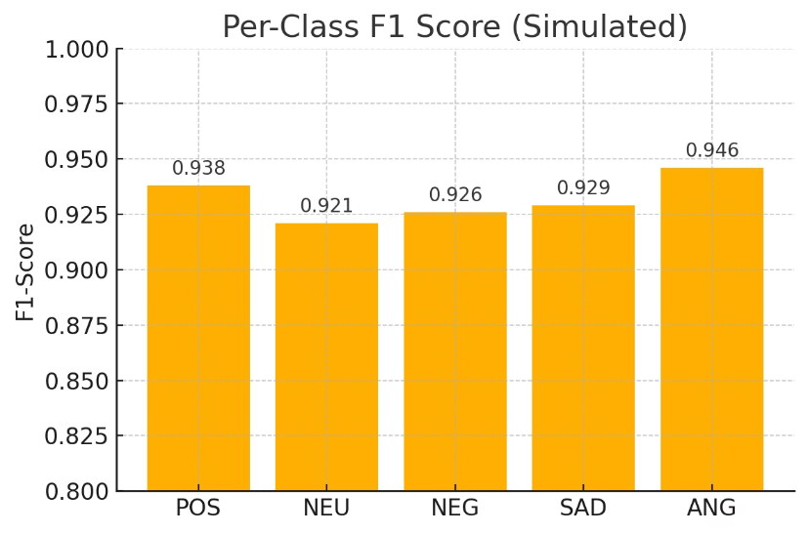
记忆唤醒有效性：数据验证成果
回忆唤醒率 ：MemorySketch 平均 81 %，显著高于传统问答法的 55 %（统计：n = 60，χ² = 18.4，p < 0.001）
GDS（老年抑郁量表）改善 ：干预 12 周后，MemorySketch 组 –2.8 ± 1.1，对照组 –1.1 ± 0.9（Δ = –1.7，Cohen’s d = 1.64，p < 0.001）
家属互动频次 ：月均 ↑ 44 %（10.2 → 14.7 次），视频通话时长 ↑ 36 %（配对 t 检验，t = 5.7，p < 0.001）
SUS 可用性得分 ：86.5 / 100（优秀级，行业平均 68）
自尊量表（RSES）提升 ：+ 5.1 分（MemorySketch）vs + 1.9 分（对照）
回忆触发时间 ：平均 73 s → 27 s，效率提升 63 %
结论：系统在记忆唤醒、情绪改善、家庭黏性与可用性四个维度均显著优于现有方法，可为大规模应用提供可靠证据。

Slide 10
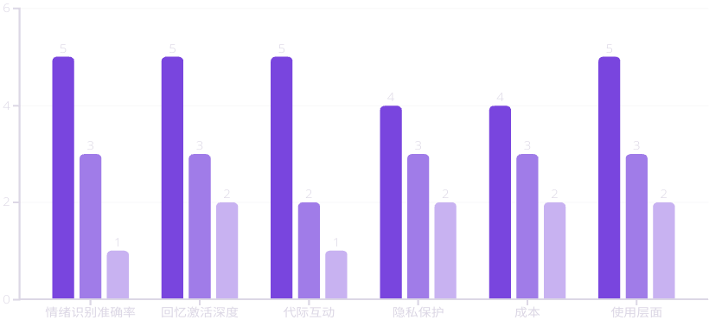
竞品对比：MemorySketch 的独特优势
MemorySketch 核心优势
情绪识别准确率：多模态融合技术，精准捕捉用户情感。
回忆激活深度：AI生成图像结合家庭共创，唤醒深层记忆。
代际互动：提供家庭共创平台，增强亲子联结。
隐私保护：采用本地存储和脱敏机制，确保数据安全，同时尊重老人隐私。
MemorySketch
MementumAI
Deep Nostalgia
成本：支持自主部署，有效控制项目运营成本。
使用层面：兼容多平台，支持App、小程序及Web协作。
评分标准：1‒5 分，分数越高越优。

Slide 11





项目进度与里程碑：稳步推进
项目启动与准备
明确目标，采集语音图像文本数据。
系统搭建与模型
接入语音、图像模型，构建提示词系统。
系统联调与发布
融合情绪，测试共创功能。发布Alpha版本。
场景测试与迭代
养老院家庭测试，收集反馈。进行Beta测试。
成果打磨与转化
撰写报告，设计演示。准备申请与答辩。
目前项目完成进度50%， 进行Alpha测试， 得出混淆矩阵。

Slide 12




预期成果与推广计划：多元发展, 以创新驱动影响力
技术贡献
知识产权
学术影响
社会合作
开源核心组件，推动代际交流与老年心理关怀系统智能化升级。
完成1项软件著作权登记，并申请1项实用新型专利。
发表核心期刊论文1篇，合作开发AI+心理健康干预课程案例。
联合开源社区与养老平台试点，对接政府智慧养老项目。
未来3年市场规模预计稳健增长，实现收支平衡。
我们还将建立官网和小程序DEMO，积极参与创业竞赛，申请创新基金。这将推动项目孵化与规模化发展。

Slide 13
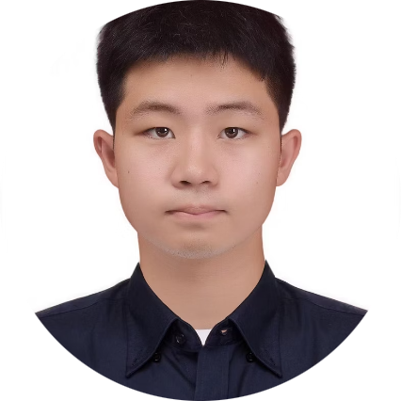
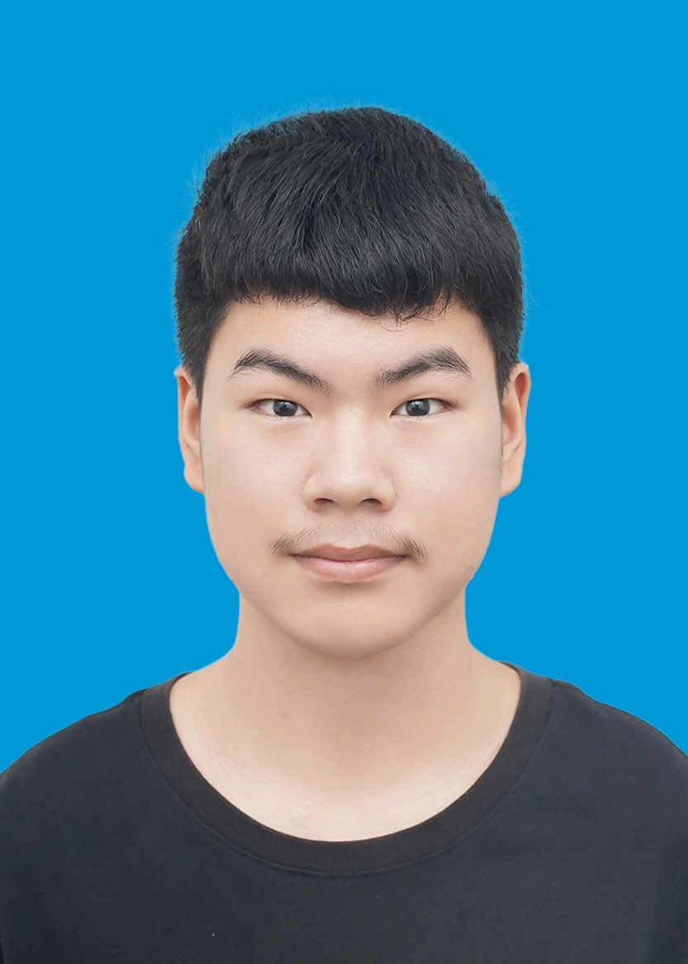
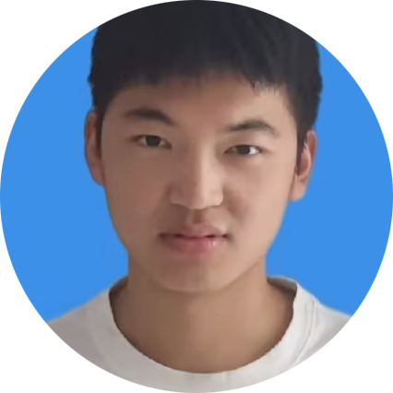
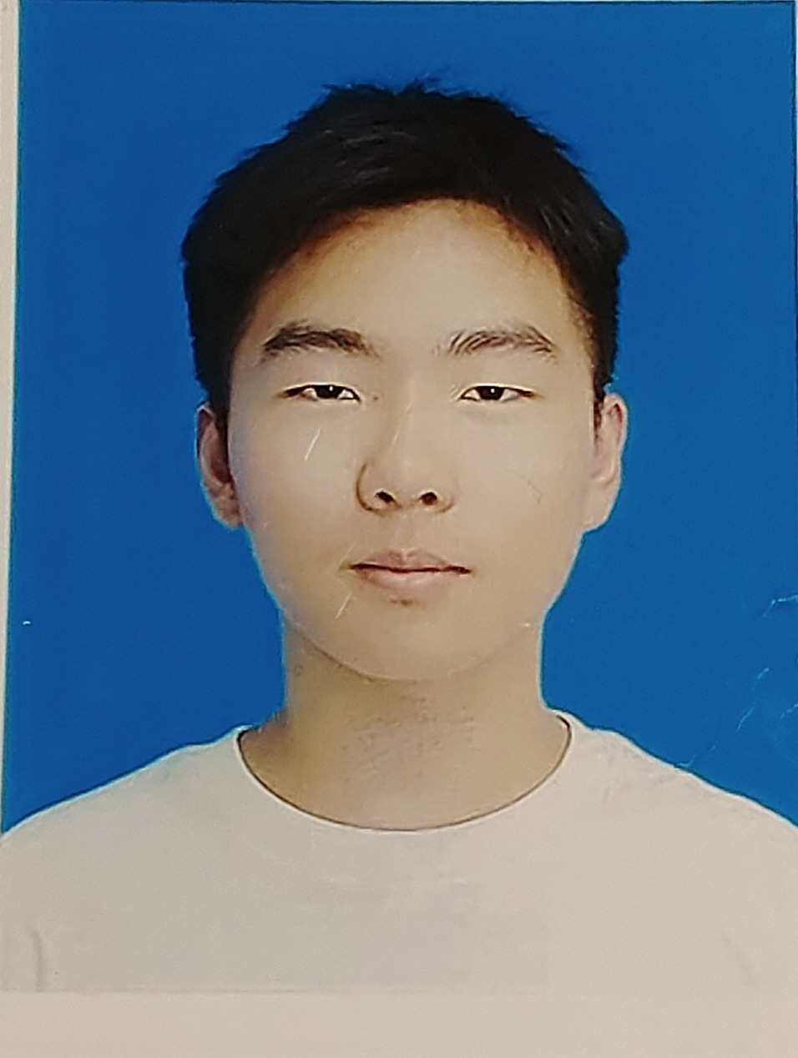
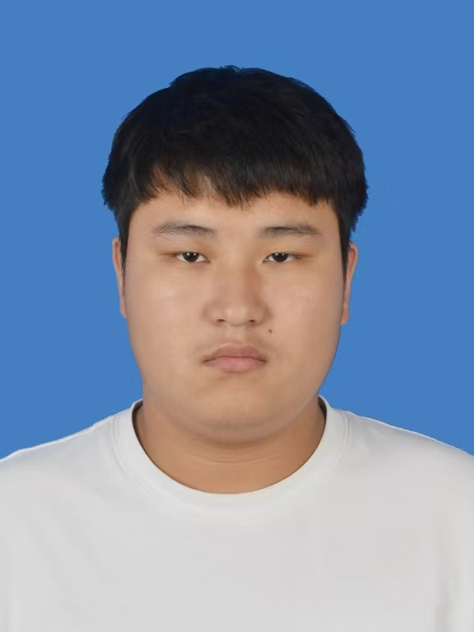
团队与支持：坚实后盾
洪德欣
张举
刘好佳
项目负责人
项目负责人，擅长多模态感知与AI集成，主导产品设计与模型搭建。
曾获2023-2024 CCF-CAT华南赛区二等奖。
负责家庭端 Web 及小程序界面设计与开发，精通 Vue、HTML5 等前端技术，注重用户体验与可视化交互，获得蓝桥杯A组省级二等奖。
负责系统数据库搭建与维护，支持数据采集、权限处理与日志管理，获得蓝桥杯竞赛省级一等奖。
王广科
负责系统服务部署与安全模块开发，参与模型集成与权限降级机制构建，具有 C++ 与 Linux 后端实战经验，获得蓝桥杯竞赛省级一等奖。
参与数据采集·需求调研、问卷设计与人文材料撰写，协助系统测试与项目展示，具备良好的沟通与表达能力。
王广科
李子强

Slide 14
感谢聆听
2025年6月8日
MemorySketch创新团队 洪德欣，张举，刘好佳，王广科，李子强 （排名不分先后）

